Slide 1
横浜市ＡＣＰ普及啓発プログラム もしも手帳で人生会議！
横浜市医療局 令和６年度作成
令和○年○月○日
□□□□（所属・氏名、講座名など）
Notes:
【読み原稿】
これより、「もしも手帳で人生会議！」について、お話しします。
講師をつとめます〇○（所属）の〇〇（氏名）です。
よろしくお願いします。
この講座では、ご自身がもしものときにどのような医療やケアを望むのかを
前もって、考え、話し合っておくことの大切さや、
横浜市が作成している「もしも手帳」を使った話し合いの仕方について
ご説明します。

Slide 2


内容
本日の内容
人生会議とは
「もしも手帳」を使った自分の気持ちの伝え方
「もしも手帳」のカバーの使い方
１
３
Notes:
【読み原稿】
お話しする主な内容は、こちらの３つについてです。
人生会議とは何か、
「もしも手帳」を使った自分の気持ちの伝え方、
そして「もしも手帳」のカバーの使い方 についてです。

Slide 3
内容
１
人生会議とは
Notes:
【読み原稿】
では、はじめに、「人生会議」 についてご説明します。
皆さんは、「人生会議」という言葉を聞いたことがありますか？
令和5年度に行った横浜市の市民意識調査（※）では
「人生会議」という言葉を聞いたことがある人は、６．３％でした。
まだまだ、「人生会議」という言葉の認知度は高まっていません。
----------------------------------------------------------------------------
【参考資料】
※「令和５年度 横浜市民の人生の最終段階の医療等に関する意識調査」
詳細は下記URLで閲覧可
＜https://www.city.yokohama.lg.jp/kenko-iryo-fukushi/kenko-
iryo/iryo/zaitaku/acp/jinseisaishudankai.files/0005_20231003.pdf＞

Slide 4

タイトル
人生会議とは
もしものときにどのような医療やケアを望むのか、
前もって、自ら考えたり
家族や信頼する人、医療・介護関係者と
繰り返し話し合い、共有することを
人生会議（ＡＣＰ：アドバンス・ケア・プランニング）
といいます。
厚生労働省のロゴマーク
Notes:
【読み原稿】
「人生会議」とは、
もしものときにどのような医療やケアを望むのか、前もって、自ら考えたり、
家族や信頼する人、医療・介護関係者と繰り返し話し合い、
共有することをいいます。
アドバンス・ケア・プランニングという言葉の愛称として、
厚生労働省が「人生会議」と名付けました。
もしも治らない病気になったら、
もしも自分の気持ちを伝えられなくなったら、
どのような医療やケアを受けたいかを、
あらかじめ、ご自身で考え、
その考えを信頼する人と繰り返し話し合うことが「人生会議」です。

Slide 5

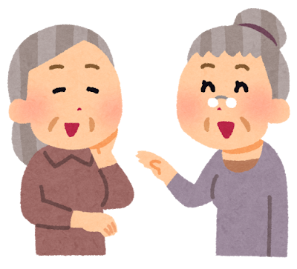
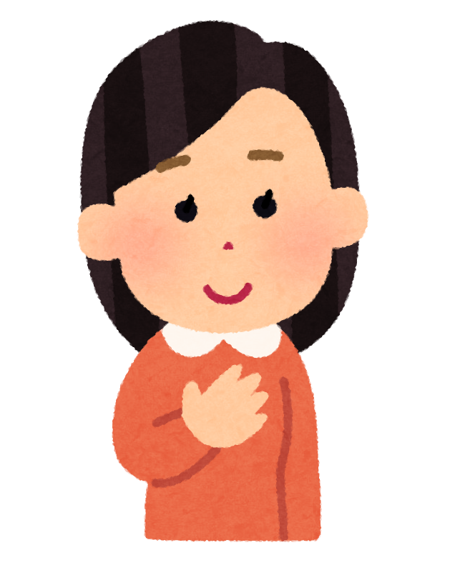


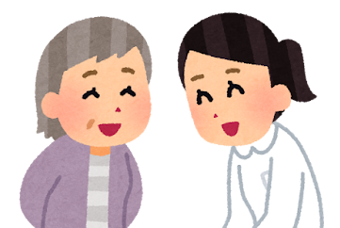
なぜ 人生会議をするの？
人生の最終段階について前もって、
考えたり、話し合うことで
本人が望む医療・ケアが受けられる可能性が高くなります。
本人が意思を伝えられなくなった場合、
家族や医療・介護従事者等が
本人の意思を推測しやすくなります。
Notes:
【読み原稿】
もしものときの医療やケアに関する希望について、
その時にならないと わからないから まだ考えられない、
と思う方もいるかもしれません。
もしものときに考えるのではなく、
なぜ、前もって、繰り返し、話し合っておく必要があるのでしょうか。
人生会議をしておくと良いこととして、２つ挙げられます。
１つ目は、人生の最終段階（※１）について考えたり、
話し合ったりすることで
ご本人が望む医療やケアが受けられる可能性が高くなることです。
重篤な状態になったとき、約7割の方が、
自分の意思で医療やケアを決めることができなくなるといわれています。
前もって話し合っておくことで、あなたの望みが叶う可能性が高くなります。
また２つ目には、あらかじめ話し合っておくことで、
ご本人が意思を伝えられなくなった場合に、
ご家族や医療・介護関係者が、ご本人の意思を推測しやすくなることです。
本人の希望がわからないと、
「これでよかったのかな」と悩んでしまうこともあります。
ご家族の気持ちの負担が軽くなることにもつながります。
--------------------------------------------------------------------------
【用語解説】
※１ 「人生の最終段階」とは、
回復の見込みがなく、死が避けられない状態のこと

Slide 6
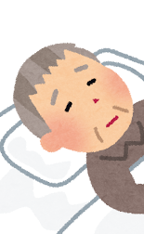
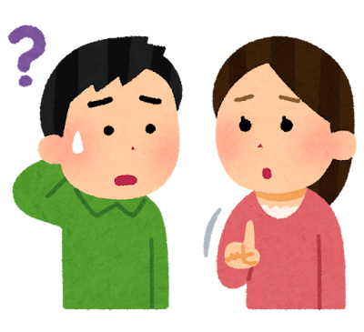
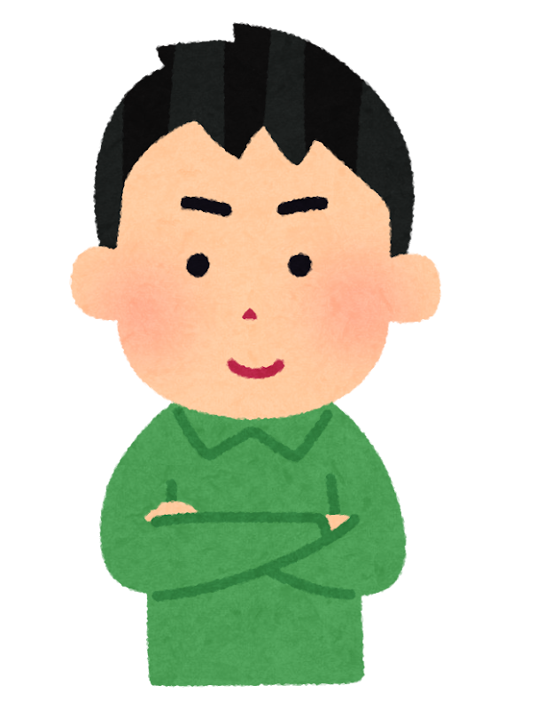
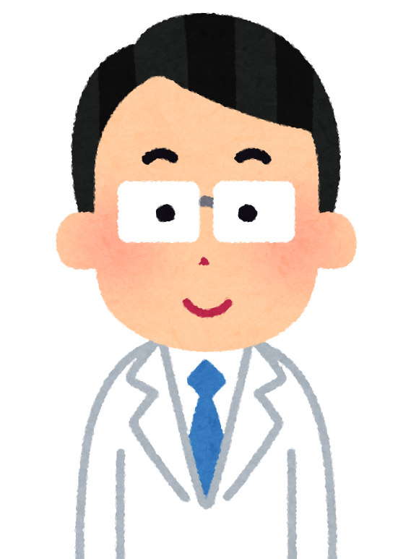
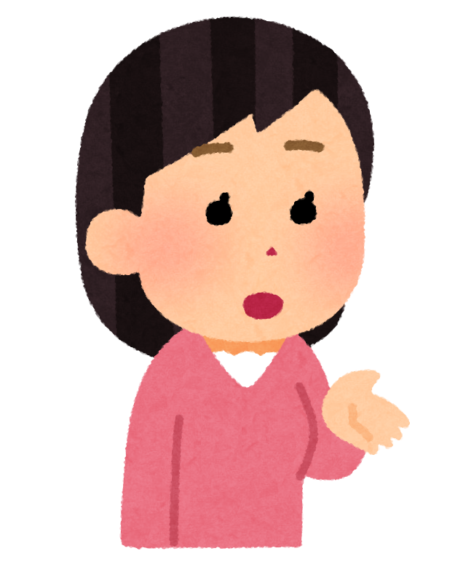
なぜ 人生会議をするの？
治療やケアの方針決定は、本人の意思が一番尊重されます。
家族の意思ではありません。
人生会議をしていない場合
人生会議をしている場合
回復の見込みがないなら、痛みだけ取ってくれればいいんだけどなぁ。
痛みをやわらげる治療やケアのみ受けたいと希望していました。
痛みをやわらげてもらえそうでよかった。考えてくれてありがとう。
本人がどうしたいかなんて、わからないよ。困った…
今後の治療は
どうしましょう？
話し合ってて良かった！
できることは
何でもやって
ほしいわよね。
では、その方法を
考えましょう！
Notes:
【読み原稿】
命にかかわるような病気やケガをする可能性は、
年齢に限らず、どなたにでもあります。
治療やケアの方針決定は、本人の意思が一番尊重されます。
家族の意思ではありません（※２）
また、家族の立場で考えたとき、
ある日突然、
本人の治療やケアの方針についての意見を求められるかもしれません。
現在の医療現場では、家族ではなく、本人の意思が一番尊重されます。（※２）
医師に、
「今後の治療はどうしましょう？
ご本人のご希望をきいたことはありますか」
と聞かれたときに、皆さんは答えることができますか。
人生会議をしていないと、
「本人がどうしたいかなんて わからない」「困った、どうしよう…」
となってしまいます。
人生会議をしていると、たとえば
「痛いのは嫌だから、
痛みをやわらげる治療やケアだけを受けたいと話していました」
と、医師に伝えることができます。
人生会議をすることで、
ご本人が望んでいた過ごし方に近づける医療やケアを、
周りが考えてくれることにつながります。
あなたとあなたの大切な人のために、人生会議は必要です。
-----------------------------------------------------------------------------
【参考資料】
※２ 厚生労働省は、人生の最終段階における医療・ケアの在り方につい
て、本人による意思決定を基本とすると、下記ガイドラインにて提示。
「人生の最終段階における医療の決定プロセスに関するガイドライン」
＜https://www.mhlw.go.jp/file/04-Houdouhappyou-10802000
-Iseikyoku-Shidouka/0000197701.pdf＞
「人生の最終段階における医療の決定プロセスに関するガイドライン（解説編）」
＜https://www.mhlw.go.jp/file/04-Houdouhappyou-10802000
-Iseikyoku-Shidouka/0000197702.pdf＞

Slide 7




タイトル
いつ 人生会議をするの？
病気やケガ等で医療やケアが必要になったとき、
自分で意思を伝えられなくなる可能性は誰にでもあります。
「縁起でもない」「まだ早い」と思うかもしれませんが、
「もしも」はいつ訪れるかわかりません。
言葉で伝えられる今だからこそ、
前もって話し合うことが大切です。
いつか
そのうち
です
「考えたくない」「わからない」「決められない」という気持ちも大切です。
無理せず、本人のペースで考えましょう。
Notes:
【読み原稿】
もしものときの医療やケアに関する話をすると、
「縁起でもない」 「まだ早い」 「いつか、そのうち…」
とおっしゃる方もいます。
ただ、病気やケガ等で医療やケアが必要になったとき、
自分で意思を伝えられなくなる可能性は誰にでもあります。
言葉で伝えられる 「今」 だからこそ
前もって、話し合うことが大切です。
もちろん、「考えたくない」 「わからない」 「決められない」という
気持ちも大切です。
考えたり、話し合ったりする気持ちにならないときは、
無理をせず、本人のペースで行いましょう。

Slide 8

どうやって 人生会議をするの？
話し合ったことがない理由の
第１位は「きっかけがない」(74.4%)
「もしものときに望む医療・ケアについて」
①考えたことがあるか
②話し合ったことがあるか
こんなの
もらったよ
もしも手帳を
きっかけに
話してみませんか
（令和５年度 横浜市人生の最終段階の
医療等に関する市民意識調査より）
Notes:
【読み原稿】
人生会議が大事だということはわかったけれど、
なかなか話しづらい、と感じる人も多いのではないでしょうか。
横浜市の市民意識調査でも、
「もしものときに望む医療・ケアについて」考えたことがある人は半数程度、
実際に話し合ったことがある人は４分の１程度でした。
話し合ったことがない方に理由を尋ねると、
「きっかけがない」が、第１位でした。
そこで、話し合うきっかけとして、
本日、お配りしている「もしも手帳」の活用をおすすめします。
「今日、こんなのもらったんだけど」
「カバーもついてて便利だから、あなたの分ももらってきたわよ」等と、
「もしも手帳」を見せながら、話を切り出してみるのはいかがでしょうか。

Slide 9
内容
２
「もしも手帳」を使った自分の気持ちの伝え方
Notes:
【読み原稿】
ここからは、「もしも手帳」を使った自分の気持ちの伝え方を、
具体的にご説明していきます。

Slide 10
「もしも手帳」をきっかけに人生会議
医療・ケアについての
「もしも手帳」は
簡単な３つの質問に答えることで
あなたがどうしてほしいのか
気持ちを伝えるお手伝いをします。
「もしも手帳」は話し合いのきっかけや共有が目的であり、
法的な効力はありません。
Notes:
【読み原稿】
「もしも手帳」は、簡単な3つの質問に答えることで、
あなたがどうしてほしいのか、気持ちを伝えるためのものです。
話し合いのきっかけと、話し合った内容の共有が目的のため、
「もしも手帳」には法的な効力はありません。

Slide 11
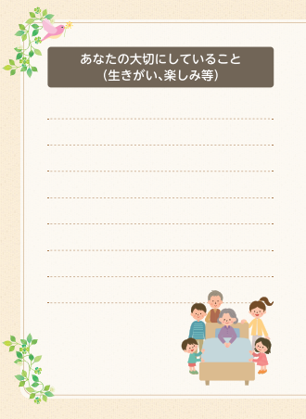

「もしも手帳」を使った自分の気持ちの伝え方
STEP １
考える
(例)
好きなものを食べたい
孫の成長を見たい
ペットと過ごす時間が大切
長生きしたい
痛いことは嫌
まわりに迷惑をかけたくない
あなたの大切にしていることを考えましょう。
楽しみや生きがい、好きなことは何ですか。
「もしも手帳」の３つの質問に答える前に、
あなたらしく生きるためにはどうしたいか
考えてみましょう。
Notes:
【読み原稿】
「もしも手帳」を使った自分の気持ちの伝え方ですが、
まずは、ステップ１として、
もしも手帳を見ながら、ご自身で考えるところから始めてみましょう。
「もしも手帳」を開いた、中面の左側から順番に、ご説明していきます。
はじめに、一番左側の
「あなたの大切にしていること（生きがい、楽しみ等）」について、
考えてみましょう。
あなたが日ごろ大切にしていること、趣味や楽しみでも構いません。
自分自身について考えてみましょう。
例えば
好きなものを食べたい、お孫さんやペットのこと、
できるだけ長生きしたいとか、まわりに迷惑をかけたくない 等
大切にしていることを考えてみます。
この後にでてくる、３つの質問に答えられなくても、
ここだけでも考え、話し合っておくと、
いざというときに代わりに考えてくれる人の助けになるかもしれません。

Slide 12
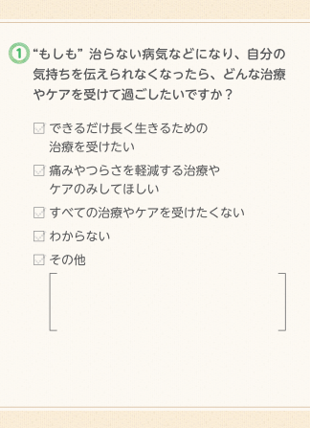
「もしも手帳」を使った自分の気持ちの伝え方
STEP １
考える
あなたの望む医療やケアを考えましょう。
✓
いわゆる延命治療のこと。
延命治療を優先したうえで、痛みの軽減などの
緩和ケアも行われます。
いわゆる緩和ケアのこと。
Notes:
【読み原稿】
次に、１つめの質問についてです。
“もしも”治らない病気などになり、自分の気持ちを伝えられなくなったら、
どんな治療やケアをうけて過ごしたいかを考えてみましょう。
できるだけ受けられる医療は受けたい（いわゆる延命治療のこと※３）
痛みをやわらげる治療やケアのみ受けたい（いわゆる緩和ケアのこと※４）
何もしてほしくない等、
あなたの望む、医療やケアについて考えてみましょう。
どうするのか決めるのではなく、
あくまで「今」の気持ちを考えてみましょう。
「わからない」という選択肢でも良いですし、
何か不安に思うことがあれば「その他」に書いてみるのも良いでしょう。
-----------------------------------------------------------------------------
【用語解説】
※３ 延命治療とは、回復の見込みがない状態において、
生命の維持を目的に行われる治療のこと。
※４ 緩和ケアとは、体や心のつらさを和らげるための医療やケアのこと。
（参考）WHOによる緩和ケアの定義（2002）
「緩和ケアとは、生命を脅かす疾患による問題に直面している患者
とその家族に対して、疾患の早期より痛み、身体的問題、心理
社会的問題、スピリチュアルに関して、きちんとした評価を行い、
それが障害とならないように予防したり、対処することで、クオリティ・
オブ・ライフ（QOL）を改善するためのアプローチである。」

Slide 13


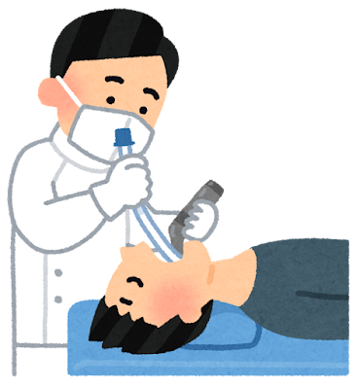
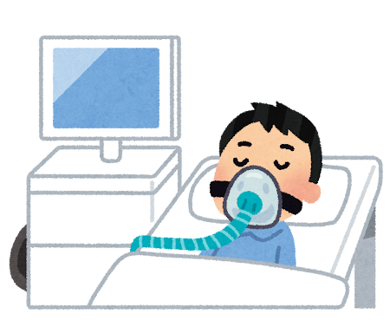
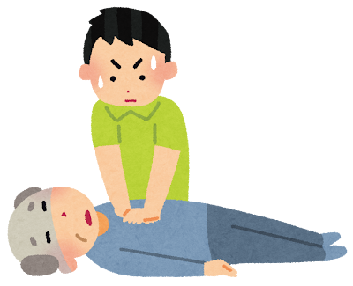
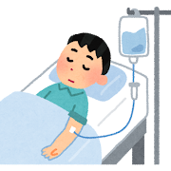
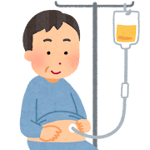
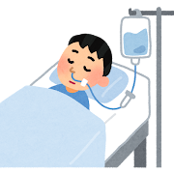
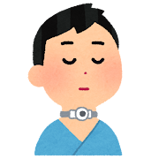
＜参考＞もしものときの医療について
もしものときの医療について決めておく必要はありません。
自分が望む医療を考えるにあたって、どのようなものがあるか元気なうちに知っておくのもよいでしょう。
治療の目的は、状況によって異なります。
わからないときは主治医等の医療関係者に聞いてみましょう。
（例）
口から食事が とれなくなったとき | 自分で呼吸が できなくなったとき | 心臓が とまったとき
経静脈栄養
胃ろう
経鼻胃管
気管挿管
気管切開
人工呼吸器
心臓マッサージ
考えるとつらい気持ちになる場合もあります。まだ考えたくない場合は、無理をしないようにしましょう。
Notes:
【読み原稿】
“もしも”のときの医療について、決めておく必要はありません。
ご自身が望む医療を考えるにあたって、
どのようなものがあるのか、元気なうちに知っておくのもよいでしょう。
参考として、いくつか例を示していますが、
それぞれの治療の目的は、状況によって異なります。
わからないときは、主治医などの医療関係者に、聞いてみましょう。

Slide 14
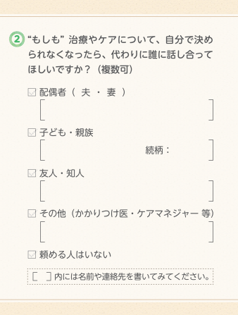
「もしも手帳」を使った自分の気持ちの伝え方
STEP １
考える
✓
横浜 花子
自分で意思を伝えられなくなった場合、
医療・介護従事者が誰と話し合ってほしいかを考えましょう。
日頃、自分の気持ちを伝えている人を
選びましょう。
✓
〇〇病院 △△先生
Notes:
【読み原稿】
２つめの質問は、ご自身が意思を伝えられなくなった場合、
医療・介護従事者が、「誰と」話し合ってほしいかについてです。
日頃、ご自身の気持ちを伝えている人はどなたでしょうか。
もしものときに、
代わりにご自身の望みを伝えてくれる人を考えてみましょう。
ご家族だけでなく、友人やかかりつけの先生、看護師、
ケアマネジャーなどでも良いです。
一人だけでなく、複数選んでもかまいません。

Slide 15
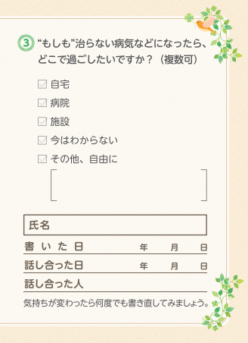

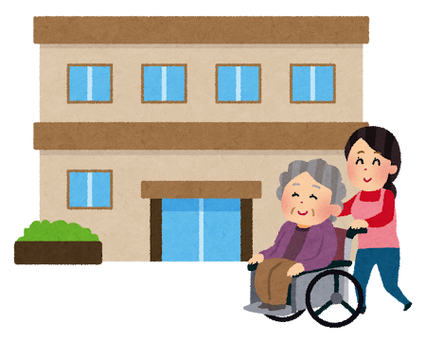

「もしも手帳」を使った自分の気持ちの伝え方
STEP １
考える
最期に過ごしたい場所を考えましょう。
✓
Notes:
【読み原稿】
3つめの質問は、最期に過ごしたい場所です。
自宅や病院など、最期に過ごしたい場所を考えてみましょう。
病院で過ごして、最期の最期は自宅という方もいるかもしれません。
そのような場合は、「その他」の欄に自由に記載しましょう。

Slide 16
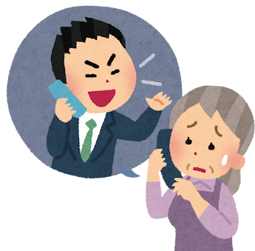
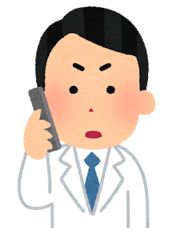
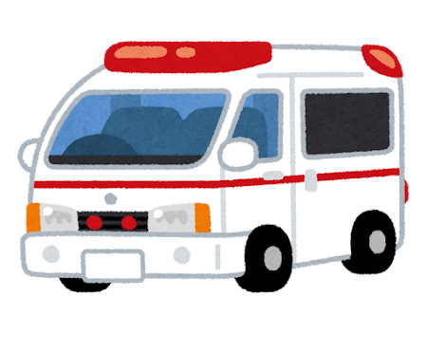
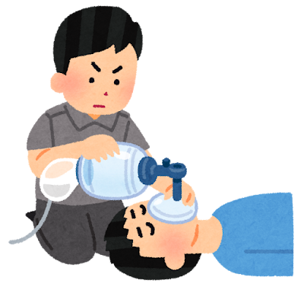
＜参考＞最期は自宅で迎えたい場合
最期は穏やかに自宅で過ごしたいと本人が望んでいる場合、
１１９番ではなく
まずは「かかりつけ医（訪問診療医など）」や「訪問看護師」
に電話をしましょう。
救急隊は「救急救命」が使命です。
心肺蘇生を望んでいなくても、心肺停止の患者さんに対し
心肺蘇生を実施しないで搬送することはできません。
本人の意思に関わらず、救命処置を行いながら搬送します。
Notes:
【読み原稿】
最期は穏やかに自宅で過ごしたいとご本人が望んでいる場合、
ご家族は１１９番ではなく、
まずは「かかりつけ医」や「訪問看護師」に連絡しましょう。
救急隊は「救急救命」（※５）が使命です。
ご本人が心肺蘇生を望んでいなくても、
心肺停止（※６）の患者さんに対しては
心肺蘇生を実施しないで医療機関に搬送することはできません。
救急搬送の場面においては、
本人の意思に関わらず、救命処置を行いながら搬送します。
--------------------------------------------------------------------------
【用語解説】
※５ 救急救命とは、症状の著しい悪化や命に危険がある者に対し、
医療機関に搬送されるまでの間、
気道の確保や心拍の回復など、緊急的に処置を行うこと。
※６ 心肺停止とは、心臓と呼吸が停止した状態のこと。

Slide 17
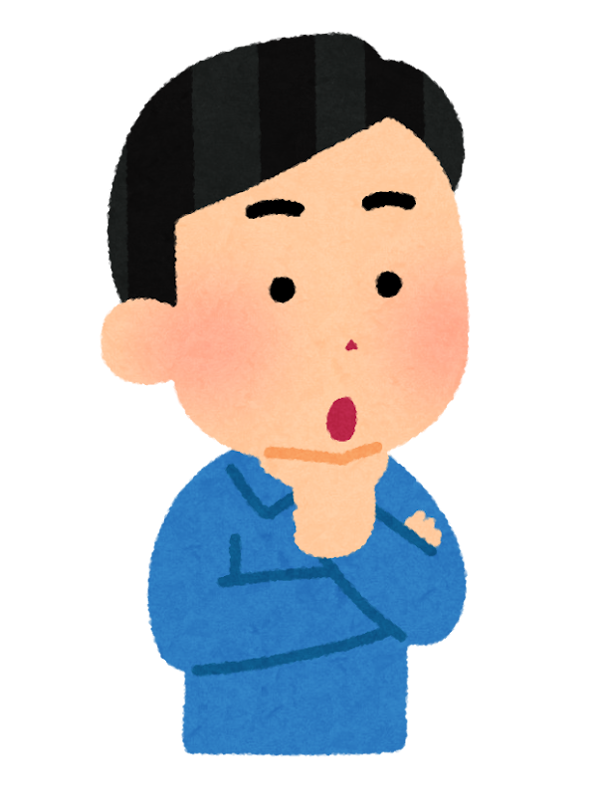
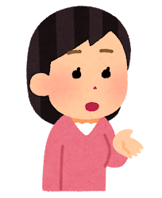
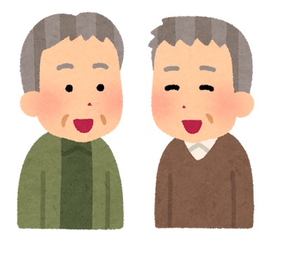
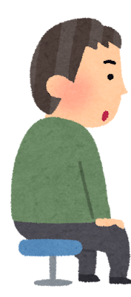
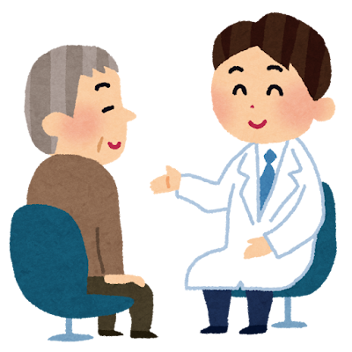
「もしも手帳」を使った自分の気持ちの伝え方
STEP ２
話し合う
ここが大事！
心の中で思っているだけでは
希望は叶いません。
今の気持ちを信頼できる家族や友人等に
伝えてみましょう。
医療や介護を受けている方は、
医療・介護関係者とも話し合いましょう。
夫婦
親子
友人
かかりつけ医
訪問看護師・ケアマネ
ジャー・ヘルパー等
Notes:
【読み原稿】
ご自身でどうしたいか考えてみたら、
次は、ステップ２として、信頼できる人と話し合ってみましょう。
心の中で思っているだけ、もしも手帳に記入しただけでは、
希望は叶いません。
大切なのは、話し合うことです。
ご夫婦、親子、友人など、信頼できる方に、
もしも手帳を見せながら、伝えてみましょう。
医療や介護を受けている方は、
かかりつけの医師、訪問看護師やケアマネジャー、
ヘルパーなどとも話し合っておくと良いでしょう。

Slide 18








「もしも手帳」を使った自分の気持ちの伝え方
俳優ががんで
亡くなったってまだ若いのにね
迷惑かけたく
ないけど、家で
過ごしたいわ
STEP ２
話し合う
ここが大事！
あなたなら
どうしたい？
話しやすいことから始めてみましょう。
日常のコミュニケーションの積み重ねも
人生会議です。
最期の過ごし方を考えるときに、
助けになるかもしれません。
自分の口から
食べられなく
なるのは嫌だな
最期は
寿司を
食べたい
孫の結婚式には
出たいんです
育てるのが
生きがいなの
お花が好き
なんですね
Notes:
【読み原稿】
人生の最期について、
話しづらいと感じる人もいらっしゃると思います。
まずは、話しやすいことから、始めてみましょう。
最後に食べたいもの、好きな物、
これだけは譲れないものなどを話すことも人生会議です。
ニュースやドラマの話題から、自分だったらこうしたいと話してみたり、
大切な人にどうしたいか聞いてみるのも良いでしょう。
「人生会議」というと、家族会議のような、
あらたまった話し合いの集まりをイメージするかもしませんが、
日常のコミュニケーションの積み重ねも、人生会議です。
もしも、あなたの大切な人が病気や事故で
自分の気持ちを伝えられなくなったとき、
日常のコミュニケーションの積み重ねを思い返してみると、
大切な人の最期の過ごしを考える助けになるかもしれません。

Slide 19
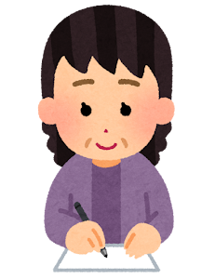
「もしも手帳」を使った自分の気持ちの伝え方
STEP ３
書く
話し合った内容と
誰といつ話したかを書きましょう。
横浜 太郎
令和〇 × ×
令和〇 × ×
横浜花子（妻）
Notes:
【読み原稿】
最後のステップ３は、「書く」です。
ステップ２で話し合ったことと、
「誰」と「いつ」話したかを、書きましょう。
３つの質問に答えられなくても、
大切にしていることと、この欄を書いておくだけでも構いません。

Slide 20

「もしも手帳」を使った自分の気持ちの伝え方
気持ちは変わります。
気持ちが変わったら、
何度でも書き直してみましょう。
繰り返す
STEP １
考える
STEP ２
話し合う
「もしも手帳」の配布場所
〇区役所高齢・障害支援課
〇地域ケアプラザ
○在宅医療連携拠点
〇市内の薬局および医療機関の一部 など
STEP ３
書く
Notes:
【読み原稿】
「考える」、「話し合う」、「書く」のステップは1回行ったら、
終わりではありません。
人の気持ちは健康状態や時間の経過によって、変わります。
気持ちが変わったら、何度でも書き直してみましょう。
定期的に見直してみるのも、良いでしょう。
健康診断、年末年始など、
自分なりのタイミングに合わせて見直してみるのもおすすめです。
書き直すために、新しい「もしも手帳」が必要な場合は、
区役所や地域ケアプラザ等で配布しています。
ぜひ、新しい「もしも手帳」をもらって、繰り返し、話し合ってみましょう。
------------------------------------------------------------------------
【補足】
書いた内容を見直して話し合う、きっかけの具体例はアレンジ可能
（例）
・年１回の健康診断の結果が戻ってきたとき
・年末年始や夏休みなど、親族が集まったとき
・親族や身近な人に不幸があったとき
・飼っているペットが大きな病気になったとき
・著名人が急死したニュースが流れたとき

Slide 21
内容
３
「もしも手帳」のカバーの使い方
Notes:
【読み原稿】
最後に、「もしも手帳」のカバーの使い方について、ご説明いたします。

Slide 22


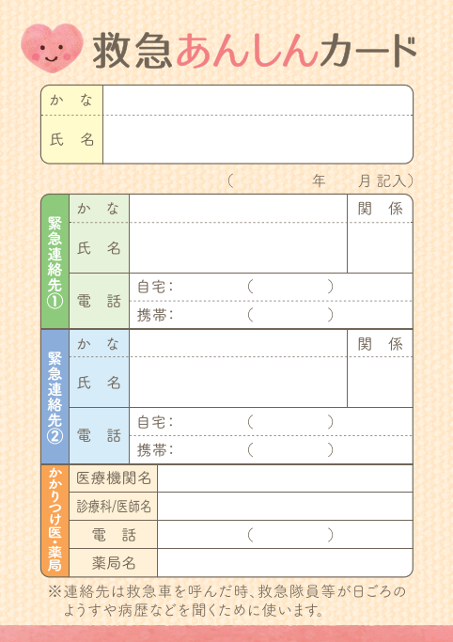
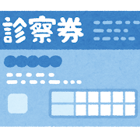
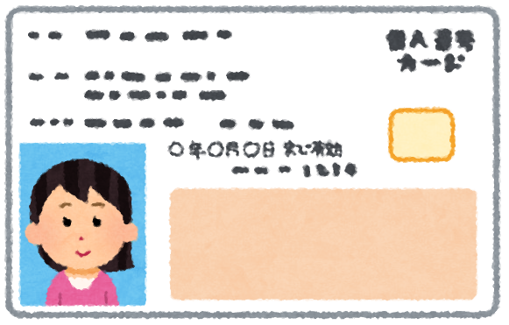


「もしも手帳」のカバーの使い方
日頃から医療情報をまとめておくと、受診時やいざという時に役立ちます。
カバーに入れておくと良いもの
＜例＞ □もしも手帳
□お薬手帳
□診察券
□マイナンバーカード（健康保険証）
□介護保険証
□救急あんしんカード
もしも
手帳
Notes:
【読み原稿】
「もしも手帳」が入っているビニールのカバーには、
いくつかポケットがついています。
カバーを活用して、医療情報をまとめておくと、
受診時やいざという時に役立ちます。
カバーに入れておくと良いものは、
例えば、お薬手帳、診察券、マイナンバーカード等です。
一緒にお配りしている、「救急あんしんカード」には、
緊急連絡先等を書くことができます。
もし、救急車を呼ぶようなことがあった場合は、
このセットを救急隊に見せると、とても役立ちます。
ぜひ、「もしも手帳」と一緒に、カバーも活用してみてください。

Slide 23


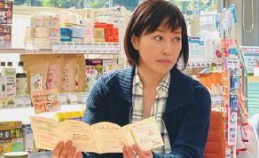
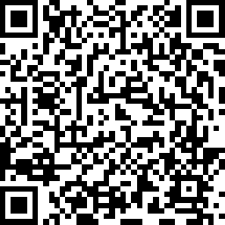

タイトル
まとめ
もしものときに望む医療・ケアについて
前もって「もしも手帳」をきっかけに、
信頼する人たちと話し合ってみましょう。
働き世代（壮年期）編
～みどりの見える街で～
主演 高島礼子さん
稔りの世代（高齢期）編
～みなとの見える街で～
主演 竹中直人さん
人生会議をドラマでわかりやすく！
横浜市「人生会議」短編ドラマ
（各12分）をYouTubeにて公開中です
動画はこちら
横浜市 人生会議
Notes:
【読み原稿】
「もしも手帳」を使って、ご自身の気持ちを伝えてみたくなったでしょうか。
“もしも”はいつ訪れるか、わかりません。
“もしも”のときに望む医療やケアについて、
前もって、「もしも手帳」をきっかけに、
信頼する人たちと、ぜひ話し合ってみてください。
できることからで構いません。
ご自身のペースで、人生会議をしてみましょう。
また、最後に、人生会議をわかりやすく知るための短編ドラマを紹介します。
横浜市では、人生会議の目的やきっかけをわかりやすく描いた短編ドラマを、
YouTubeで公開しています。
横浜市出身の高島礼子さんと竹中直人さん主演の2作品ありますので、
ぜひ、お時間がある時にご覧ください。
ご清聴ありがとうございました。
★ワーク「価値の引き出し」を続けて行う場合
【読み原稿】
続いて、ステップ１の最初にありました、
「あなたの大切にしていること」を考えるワークを
皆さんと一緒に行いたいと思います。
（→「価値の引き出し」のスライドへ）

